Slide 1
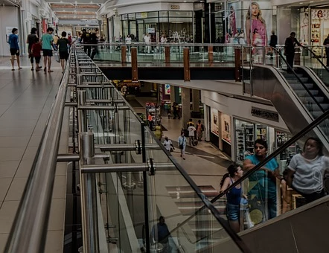
El consumo responsable
Notes:
https://pixabay.com/photos/shopping-mall-store-retail-center-509536/

Slide 4
Las fábricas de ropa arden en Bangladesh https://www.1jour1actu.com/monde/usines-de-vetements-au-bangladesh/
Tus vaqueros y camisetas llevan a menudo la etiqueta “hecho en Bangladesh”. Tras China, Bangladesh es, en efecto, el segundo país exportador de ropa en el planeta.
Pero los millones de obreros que la producen trabajan a menudo en condiciones muy duras que ponen su salud en peligro, e incluso su vida.
Por suerte, asociaciones como Pueblos solidarios luchan porque los dueños de estas fábricas y también sus clientes sean más responsables.
En las fábricas de ropa de Bangladesh, los obreros son a menudo muy jóvenes. En el incendio que arrasó una de ellas el 26 de enero de 2012, al menos siete víctimas eran menos de 18 años.
Notes:
Articles for students to read as a homework: https://www.euractiv.com/section/development-policy/news/french-law-on-multinationals-responsibility-for-workers-abroad-achieves-few-results/ (2019) https://www.theguardian.com/global-development/2018/apr/24/bangladeshi-police-target-garment-workers-union-rana-plaza-five-years-on (2018)

Slide 5
Test de comprensión
1 Which country, produces and exports most of
the world’s clothes?(1)
2 How are working conditions in Bangladesh
described?(1)
3 What do associations like Pueblos solidarios do? (1)
4 What does it say about the factory workers in
Bangladesh? (1)
5 What terrible incident happened on 26 January
2012 in Bangladesh? (1)
Notes:
Easy version

Slide 6
Test de comprensión
1 ¿Qué país produce y exporte la mayor cantidad de ropa al resto del mundo? (1)
2 ¿Cómo se describen las condiciones de trabajo en Bangladesh? (1)
3 ¿Qué hacen las asociaciones como Pueblos solidarios? (1)
4 ¿Cómo son los obreros de Bangladesh? (1)
5 ¿Qué terrible accidente ocurrió el pasado 26 de enero de 2012 en Bangladesh? (1)
Notes:
Hard version

Slide 7
El verdadero precio de unos vaqueros
fabricados en Bangladesh
En enero de 2013, el incendio de una fábrica de Bangladesh mataba a ocho obreros. La investigación revela que el fuego se desencadenó por motivo de la peligrosidad de las instalaciones eléctricas. Los sobrevivientes afirman además que los responsables dieron la orden de continuar trabajando mientras que el incendio se propagaba.
Estos últimos años, los accidentes se han multiplicado en Bangladesh. En noviembre de 2012, ciento doce personas han fallecido quemadas en sus fábricas.
En Bangladesh, la seguridad no existe como en otros países, por ejemplo, Francia, donde numerosas leyes controlan la seguridad en el trabajo. En el caso de que no se respeten estas reglas, la fábrica debe cerrar o pagar una gran multa. En Bangladesh, estas reglas no existen. La última fábrica que se ha quemado no tenía ni siquiera la autorización para estar abierta. Además, los obreros están mal pagados, unos treinta euros al mes, tampoco tienen derecho a protestar.
Notes:
https://www.1jour1actu.com/monde/usines-de-vetements-au-bangladesh/

Slide 8
Por todas estas razones, el precio de unos vaqueros fabricados en Bangladesh es mucho más bajo que el de la misma prenda fabricada en España. El quid del problema: los países pobres como Bangladesh dudan de promover mejores condiciones de trabajo y mejores sueldos. De hecho, los costos de fabricación serían más elevados y estos países podrían perder sus clientes. Puesto que el textil es prácticamente la única fuente de ingresos de Bangladesh.
Entonces, ¿qué se puede hacer? Convencer al estado de cumplir con su deber, es decir, asegurar la seguridad de sus conciudadanos haciendo que se apliquen las leyes existentes. Convencer a los jefes de las empresas de que la salud de sus obreros ha de ir antes que el dinero. Pero sobre todo, que asociaciones como Pueblos solidarios intenten hacer responsables a grandes marcas como H&M o Zara. Estas marcas se abastecen en las fábricas de Bangladesh. Tienen el deber de informarse sobre las condiciones de los obreros y de ayudar a mejorarlas.
Algunas marcas anuncian, en sus etiquetas, que su ropa se fabrica en condiciones de respeto a los derechos del hombre. Pero estas afirmaciones son bastante a menudo falsas. Sirven para dar una buena imagen de la empresa. En la realidad, nada cambia. Las asociaciones como Pueblos solidarios han propuesto a las marcas de firmar un texto mediante el cual se comprometen verdaderamente y concretamente a presionar para la mejora de las condiciones de los obreros.
Notes:
https://www.1jour1actu.com/monde/usines-de-vetements-au-bangladesh/

Slide 9
Lee de nuevo el texto y completa los huecos
1 En enero de 2013, el ……….. de una fábrica de Bangladesh mata a ocho …………..
2 […] los …………. dieron la orden de continuar …………………mientras que el incendio se propagaba.
3 Estos últimos ………., estos accidentes se han …………….. en Bangladesh.
4 En Bangladesh, la …………………… no existe como en países, por ejemplo, España.
5 […] les obreros están …………, unos treinta euros al …….., y no tienen derecho a protestar.
6 El ……… de unos vaqueros fabricados en Bangladesh es mucho más …….. que el de la misma prenda fabricada en España.
7 Los países ………… como Bangladesh dudan de promover ………..
condiciones de trabajo y mejores sueldos.
8 ………… a los jefes de las empresas de que la ……… de sus obreros ha de ir antes que el dinero
9 […] asociaciones como Pueblos solidarios intenten …………………………..a grandes ---………. como H&M o Zara
10 Algunas marcas anuncian, en sus …………….., que su ropa se fabrica en condiciones ………………. a los derechos del hombre. Pero estas afirmaciones son bastante a menudo falsas.
Notes:
Gap fill exercise

Slide 10
Lee de nuevo el texto y completa los huecos
1 En enero de 2013, el incendio de una fábrica de Bangladesh mata a ocho obreros.
2 […] los responsables dieron la orden de continuar trabajando mientras que el incendio se propagaba.
3 Estos últimos años, estos accidentes se han multiplicado en Bangladesh.
4 En Bangladesh, la seguridad no existe como en países, por ejemplo, España.
5 […] les obreros están mal pagados, unos treinta euros al mes, y no tienen derecho a protestar.
6 El precio de unos vaqueros fabricados en Bangladesh es mucho más bajo que el de la misma prenda fabricada en España.
7 Les países pobres como Bangladesh dudan de promover mejores
condiciones de trabajo y mejores sueldos.
8 Convencer a los jefes de las empresas de que la salud de sus obreros ha de ir antes que el dinero
9 […] asociaciones como Pueblos solidarios intenten hacer responsables a grandes marcas como H&M o Zara
10 Algunas marcas anuncian, en sus etiquetas, que su ropa se fabrica en condiciones de respeto a los derechos del hombre. Pero estas afirmaciones son bastante a menudo falsas.
Notes:
les

Slide 11
Now match sentences 1-10 with their English translation
The price of jeans made in Bangladesh is much lower than the price of the same garment made in Spain.
Some brands advertise, on labels, that their clothing is manufactured in conditions that are respectful of human rights. But these affirmations are more often than not false. [...] the workers are underpaid, about thirty Euros a month, and they do not have the right to strike.
[...] associations like Peoples Solidarity try to work on educating big brands like H&M or Zara.
In recent years, these accidents have increased in Bangladesh.
[...] officials ordered that they continue to work while the fire was spreading.
Poor countries like Bangladesh are reluctant to promote better working conditions and better wages.
Convince business leaders to put the health of their workers before money.
In January 2013, a fire in a Bangladeshi factory killed eight workers.
In Bangladesh, security does not exist like in some countries such as Spain.
B
C
D E F G H I
Notes:
Solutions: 1H,2E, 3D,4I, 5B,6A,7F, 8G,9C,10B

Slide 12
¿Una “llamada de auxilio" descubierta en una etiqueta de Primark?

Slide 13
¿Una “llamada de auxilio" descubierta en una etiqueta de Primark?
Una joven descubre una curiosa etiqueta cosida a mano en su vestido de flores…
No solemos prestar atención a las etiquetas de nuestra ropa, excepto quizá cuando las vamos a echar en la lavadora. Esto es lo que le ocurrió a Rebecca Gallagher, una clienta de Primark, sorprendida de leer en su nuevo vestido de flores: "Forced
to work exhausting hours" (“obligados a trabajar horas agotadoras").
« Me sorprendí al comprobar las instrucciones de lavado y descubrir la etiqueta», le cuenta al Evening Post. Cosido a mano, « esta llamada de auxilio» preocupó a la joven chica hasta el punto que decidió llamar a la marca irlandesa para obtener más información sobre este curioso mensaje y sobre las condiciones de trabajo de los empleados en los talleres de fabricación. Después de una espera de 15 minutos, la comunicación se cortó repentinamente.
Sabiendo además que Primark forma parte de las cadenas cuya ropa provenía de la famosa fábrica Rana Plaza que se derrumbó el año pasado matando a más de 1100 personas, Rebecca se planteó por primera vez sobre la manera en la que las prendas de bajo costo se fabrican.
Según Primark, se habría tratado de un caso aislado.
Notes:
Source: https://www.lalibre.be/lifestyle/magazine/un-appel-a-l-aide-decouvert-dans-une-etiquette-primark-53a9865a3570c0e74341a5b7
las instrucciones,
comunicaciones

Slide 14
Test de comprensión
What is the key message of the text?
Who is Rebecca Gallagher?
What was the response of the Irish company, Primark?
How are Primark linked to Rana Plaza?
Research: was this just a solitary incident, as Primark claim?
Notes:
Not a solitary incident at all, as more messages found in clothes

Slide 15
Slow fashion, ¿qué es?
En la actualidad, hay sin lugar a dudas un Fast-Fashion, cadenas que pululan y que proponen una moda desechable, un consumo llevado al extremo en todos los niveles… y que provocan ganas de vaciar el monedero desde por la mañana.
Como oposición a este modo de consumo se han creado los movimientos Slow Fashion.
Notes:
Mini translation task – definition of slow fashion vs fast fashion
Source taken from:https://www.apprendre-la-bijouterie.com/slow-design-slow-fashion/

Slide 16
¿Cuáles son los beneficios del Slow Fashion?
Escoge los dos beneficios más importantes
El Slow Fashion es mejor para el medio ambiente
SF puede asegurar que todos les obreros están bien pagados por su trabajo
Si compramos ropa producida por SF, compramos menos
El SF destaca/propone el trato igualitario de las personas, los animales y el medio ambiente

Slide 17
¿Cómo te sientes?
Cuando leo noticias relacionadas con el slow fashion, siento_______________
nada
hay de todo para jugar
que no participo
que me voy a comprometer
que nada cambiará

Slide 18
¿Es possible un cambio?
En relación a un cambio, yo soy…
Optimista
Escéptico
No me importa
Pesimista
...porque...

Slide 19
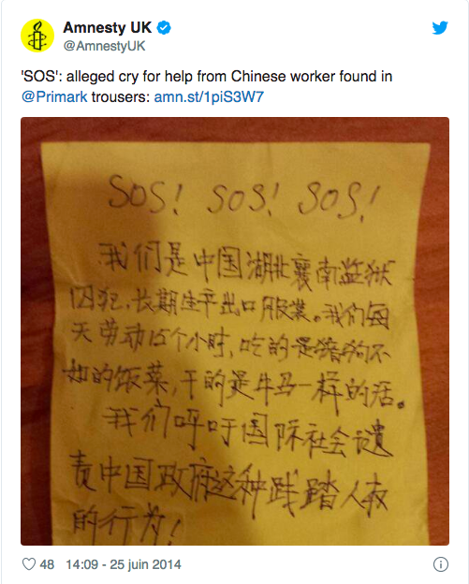
Notes:
Photo card images (PALM)
These 4 images could be used to further discuss the poor working conditions of employees in clothes factories linked to companies such as Primark and fast fashion vs slow fashion
Source: https://www.lalibre.be/lifestyle/magazine/primark-trois-appels-a-l-aide-decouverts-et-une-grosse-question-d-ethique-qui-se-pose-53abf0bf357059db44c51b3e

Slide 20
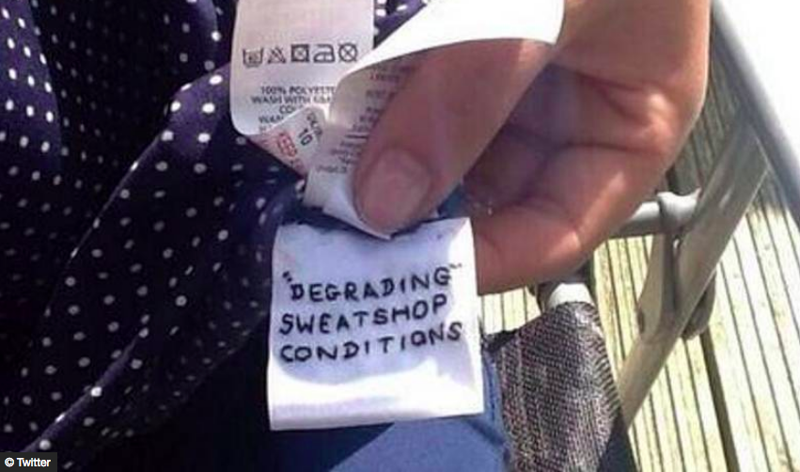
Notes:
Photo card images (PALM)
These images could be used to further discuss the poor working conditions of employees in clothes factories linked to companies such as Primark
Source: https://www.lalibre.be/lifestyle/magazine/primark-trois-appels-a-l-aide-decouverts-et-une-grosse-question-d-ethique-qui-se-pose-53abf0bf357059db44c51b3e

Slide 21
Notes:
https://www.pinterest.co.uk/pin/470485492325297389/ Discuss with students.

Slide 22
Notes:
Discuss with students. Additionally: https://truecostmovie.com/ Students can write their thoughts and feelings to this video in Spanish.

Slide 23
Haz una lista: ‘Los 10 mandamientos del slow fashion'
Notes:
https://www.pexels.com/photo/photo-of-woman-reading-a-notepad-3615737/ photo credit

Slide 24
Extension watch these short films below:
https://www.youtube.com/watch?v=p5n96ASvydY
¿Qué es el consumo responsable? ( 1 min 23 secs)
https://www.youtube.com/watch?v=X49fi6r54rQ
6 tips para un consumo consciente y responsable ( 6 min 11 secs)
https://www.youtube.com/watch?v=OGVKW7sD6wk
La tragedia del Rana Plaza en Bangladesh
(2 min 30 secs, sensitive content)
https://www.youtube.com/watch?v=eZoODme-xsg
¿Qué es el slow fashion? ( 3 mins 12 secs)
Notes:
https://www.youtube.com/watch?v=gtyovz_18cg
https://www.youtube.com/watch?v=coFm2nwBA1Q
https://www.youtube.com/watch?time_continue=10&v=TGea8e6CZvk&feature=emb_logo
https://www.youtube.com/watch?v=ztHdK1rorlw

Slide 25
Action:
Check out second hand clothes using a site like Depop; Charity Shops; etc
Notes:
Screenshot of https://www.depop.com/

Slide 26
World Class Teaching project has been funded with support from the European Commission. The contents of these actions are the sole responsibility of the contractor and can in no way be taken to reflect the views of the European Union.

